Slide 1
Потребителски интерфейс
Тема №19

Slide 2
Въвеждане на данни

Slide 3
Въвеждане на данни
Явно въвеждане
Чрез изписване в текстови полета
Чрез избор на конкретни стойности от списъци
Неявно въвеждане
Чрез движение на мишката
Чрез промяна на интерактивни контроли

Slide 4
Въвеждане чрез изписване
Основна идея
Нужни са ни числови данни
Въвеждат се през текстови полета
Демонстрационен пример
Създаване на окръжности една по една
Въвеждат се координати на център и радиус
Натиска се бутон за създаване

Slide 5
Стилове
Елементите за въвеждане са отделени в блок
Блокът е с клас panel и е позициониран в горния-ляв ъгъл на графичното поле център на обекта
.panel {
position: absolute;
left: 10px;
top: 10px;
width: 100px;
border: solid 1px black;
padding: 0 0.25em 0.5em 0.25em;
text-align: center;
background-color: DarkSeaGreen;
}

Slide 6
Елементи
За всяка окръжност се въвеждат две координати и радиус
Въвеждането става в три текстови полета с различни id
Текстовите полета се ползват често, затова са създадени и променливите elemX, elemY и elemR.
<div class="panel">
<div>X = <input type="text" id="x" ...></div>
<div>Y = <input type="text" id="y" ...></div>
<div>R = <input type="text" id="r" ...></div>
</div>
elemX = document.getElementById('x');
elemY = document.getElementById('y');
elemR = document.getElementById('r');

Slide 7
Създаване на окръжности
Въведените стойности се извличат през свойството value
След създаването, текстовите полета се изчистват
var z = -100;
function create()
{
var x = Number(elemX.value);
var y = Number(elemY.value);
var r = Number(elemR.value);
circle([x,y,z++],r).custom({...});
elemX.value = '';
elemY.value = '';
elemR.value = '';
}

Slide 8
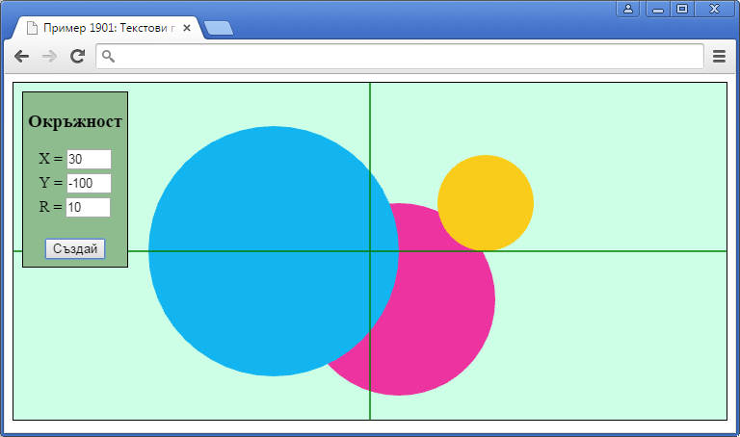
ПРОБА

Slide 9
Нов бутон
Попълва полетата със случайни стойности
Имаме възможност да фиксираме диапазона на случайността
Закръглянето се прави от естетически причини
function randomData()
{
elemX.value = Math.round(random(-300,300));
elemY.value = Math.round(random(-150,150));
elemR.value = Math.round(random(10,80));
}

Slide 10
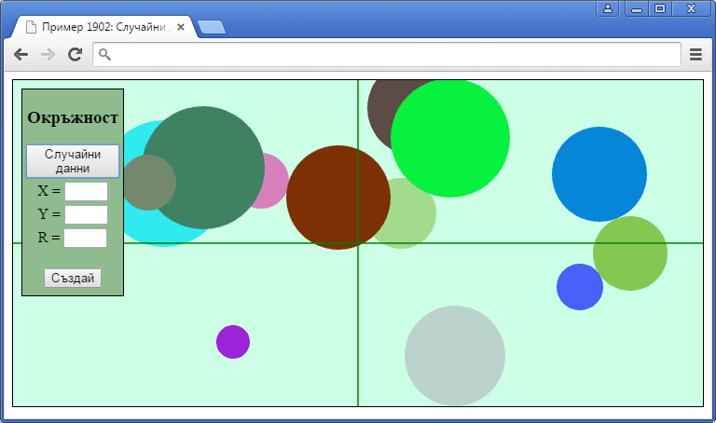
ПРОБА

Slide 11
Нова функционалност
Избиране на окръжност
При кликване върху нарисувана окръжност около нея се рисува мигащ ореол
Данните ѝ се показват в текстовите полета
Докато има избрана окръжност, бутоните за случайни данни и за създаване на окръжност са недостъпни
Забравяне на избора
При кликване извън окръжност се забравя, че има избрана
Двата бутона стават достъпни

Slide 12
Мигащ контур
Реализиран като черна окръжност
Ако има избран обект, контурът мига през 0.25 секунди
blinker = circle([0,0,0],0).custom({
color:[0,0,0],
mode:Suica.LINE});
...
function animate()
{
if (obj)
{
blinker.visible = (2*Suica.time)%1>0.5;
}
}

Slide 13
Натискане на бутон върху окръжност
Показваме контура с центъра и радиуса от окръжността
Показваме нейните данни в текстовите полета
Правим двата бутона неактивни
blinker.visible = true;
blinker.center = obj.center;
blinker.radius = obj.radius;
elemX.value = obj.center[0];
elemY.value = obj.center[1];
elemR.value = obj.radius;
elemRandom.disabled = true;
elemCreate.disabled = true;

Slide 14
Натискане на бутон извън окръжност
Скриваме контура
Изчистваме текстовите полета
Правим двата бутона отново активни
blinker.visible = false;
elemX.value = '';
elemY.value = '';
elemR.value = '';
elemRandom.disabled = false;
elemCreate.disabled = false;

Slide 15
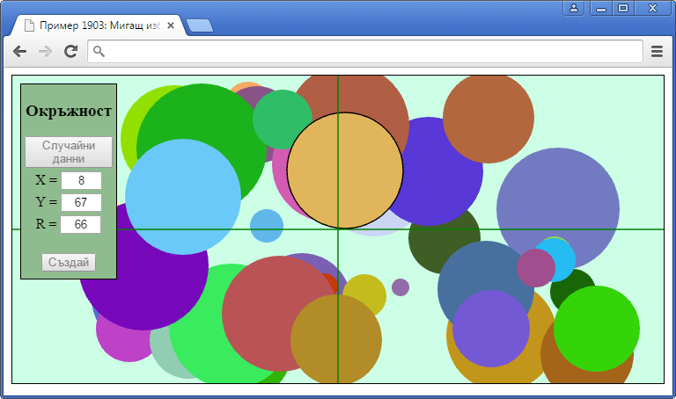
ПРОБА

Slide 16
Последна нова функционалност
Когато е избрана окръжност
Бутонът [Създай] става бутон [Промени]
Ако се променят данните в текстовите полета и се натисне [Промени], избраната окръжност се актуализира
Идея
Вместо два бутона и показване само на единия, ще ползваме един бутон със сменяемо име

Slide 17
Смяна на името
Според това дали при кликване избираме обект или не
function mouseDown(event)
{
obj = p.objectAtPoint(...);
if (obj)
{ ...
elemCreate.innerHTML = 'Промени';
}
else
{ ...
elemCreate.innerHTML = 'Създай';
}
}

Slide 18
Действие на бутона
При избрана окръжност актуализираме центъра и радиуса ѝ
Актуализираме и мигащия контур
function create()
{ ...
if (obj)
{
obj.center = [x,y,0];
obj.radius = r;
blinker.center = [x,y,0];
blinker.radius = r;
}
else { circle([x,y,z++],r)...}
}

Slide 19
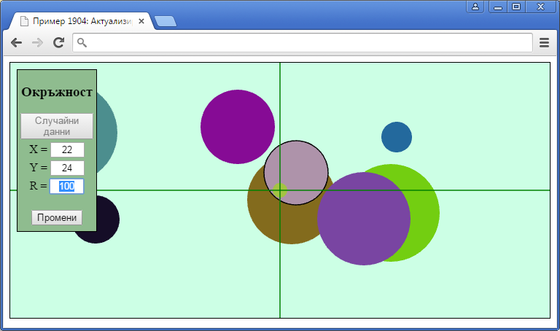
ПРОБА

Slide 20
Интерактивни контроли

Slide 21
Интерактивни контроли
Роля
Позволяват алтернативен начин за дефиниране на стойности
Може да не са достъпни за всеки браузър
Някои видове контроли
Чекбоксове и радио бутони
Текстови полета за пароли
Избор на цвят
Избор на дата
Избор от диапазон

Slide 22
Чекбоксове и радио бутони
Прилики и разлики
Чекбоксове – позволяват избор на няколко елемента
Радио бутони – позволяват избор на един елемент
Изобразяване
Зависи от браузъра

Slide 23
Пример
Сцена с три движения: хоризонтално, вертикално, радиално
Всяко движение се пуска и спира с чекбокс
Първоначално само хоризонталното движение е пуснато
Дефиниране на контролите
Самите чекбоксове са с таг input и атрибут type със стойност checkbox
Чекбоксовете заедно с етикета към тях са обединени с таг label, за да може да се кликва и върху етикета
<label><input type="checkbox" id="hor">Хоризонтално</label>
<label><input type="checkbox" id="ver">Вертикално</label>
<label><input type="checkbox" id="rad">Радиално</label>

Slide 24
Инициализация
За удобство запомняме DOM елементите на трите чекбокса
Променяме състоянието на чекбокса за хоризонталното движение чрез свойството checked
Алтернатива
Можеше в HTML кода да добавим атрибут checked, за да стане чекбокса автоматично маркиран
hor = document.getElementById('hor');
ver = document.getElementById('ver');
rad = document.getElementById('rad');
hor.checked = true;

Slide 25
Реализация на движението
В три променливи aHor, aVer и aRad се помнят три ъгъла
Изминалото време от последния кадър dT се прибавя към тези ъгли, чиите съответни чекбоксове са маркирани
function animate()
{
...
if (hor.checked) aHor += dT;
if (ver.checked) aVer += dT;
if (rad.checked) aRad += dT;
...
}

Slide 26
Изчисляване на гледната точка
Позицията ѝ е по сфера, като хоризонтално се движи в една посока, а вертикално и радиално се движи синусоидно
Хоризонталният ъгъл h съответства на aHor
Вертикалният ъгъл v се мени от -1 до 1 радиана според aVer
Радиалното отместване r се мени от 100 до 300 според aRad
var r = 200+100*sin(aRad);
var h = aHor;
var v = sin(aVer);
lookAt( [r*cos(h)*cos(v),
r*sin(h)*cos(v),
r*sin(v)], [0,0,0], [0,0,1] );

Slide 27
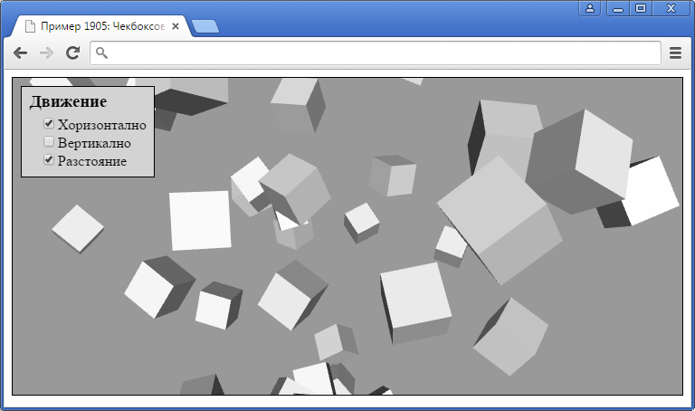
ПРОБА

Slide 28
Същият пример, но с радио бутони
Всяко движение се пуска и спира с радио бутон
Само едно от движенията може да е активно
Дефиниране на контролите
Отново с таг input, но с атрибут type със стойност radio
Отново вложени в таг label
Допълнителен атрибут name, който за трите радио бутона трябва да има една и съща стойност – така те се третират като една група от взаимно изключващи се радио бутони
<label><input type="radio" name="motion" id="hor">…</label>
<label><input type="radio" name="motion" id="ver">…</label>
<label><input type="radio" name="motion" id="rad">…</label>

Slide 29
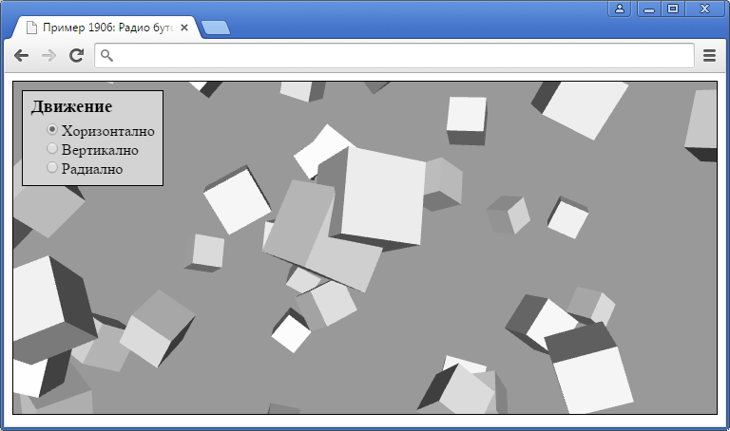
ПРОБА

Slide 30
Пароли
Текстови полета за пароли
Броят показвани обекти се въвежда като парола – вместо текст, се показват звездички
Ползва се елемент input с type със стойност password
Самото показване се прави във функцията doIt
<h3>Движение</h3>
<p>Въведете тайно броя кубове, число от 0 до 99,
които да се показват</p>
Брой: <input type="password" id="num" size="2">
<button onclick="doIt()">Покажи</button>

Slide 31
Реализация на doIt
Реалната стойност на полето-парола е във value
Алтернативен начин да се ограничи число в интервал, без да се ползва if, е с израз с min и max
var elem = document.getElementById('num');
var num = parseInt(elem.value);
num = Math.max(Math.min(num,100),0);
for (var i=0; i<100; i++)
c[i].visible = i<num;
elem.value = '';

Slide 32
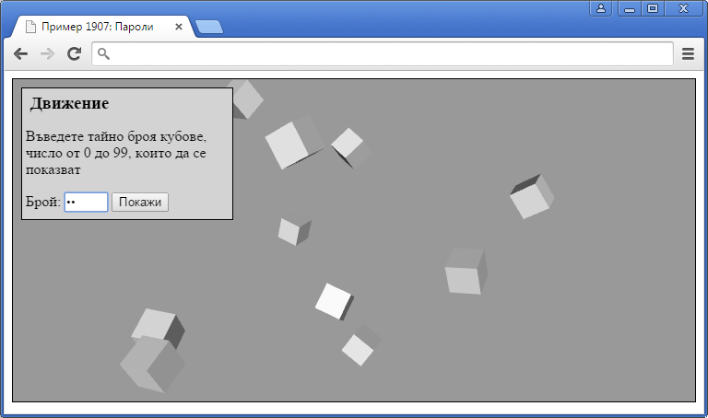
ПРОБА

Slide 33
Избор на цвят
Цел
Сцена с графични обекти
Избира се интерактивно цвят
Всички обекти се оцветяват в този цвят
Идеи за реализация
Библиотеки и компоненти, които дават тази функционалност
Стандартен HTML начин за Firefox, Chrome и Opera, но не и за Internet Explorer и Safari
В Internet Explorer елементът се показва като текстово поле

Slide 34
HTML начин
Ползва се елемент input с type със стойност color
Стойността value на елемента е цвят в 16-на бройна система във формат #rrggbb
Всеки цветови компонент е цяло число от 0 до 255
Първоначалната стойност е #ffffff, което е бял цвят
<h3>Изберете цвят</h3>
<input type="color"
id="col"
value="#ffffff"
onchange="doIt()">

Slide 35
Обработване на събитието change
Очаква се форматът на стойността #rrggbb да е спазен
С метода substring се извличат двойка 16-ни цифри
С parseInt(…,16) се преобразува до цяло число
С деление на 255 се получава дробна стойност между 0 и 1
var elem = document.getElementById('col');
var r = parseInt(elem.value.substring(1,3),16);
var g = parseInt(elem.value.substring(3,5),16);
var b = parseInt(elem.value.substring(5,7),16);
for (var i=0; i<100; i++)
c[i].color = [r/255,g/255,b/255];

Slide 36
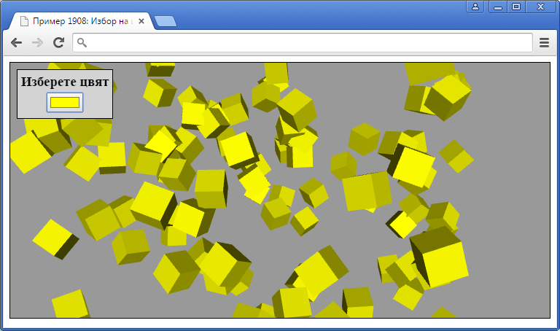
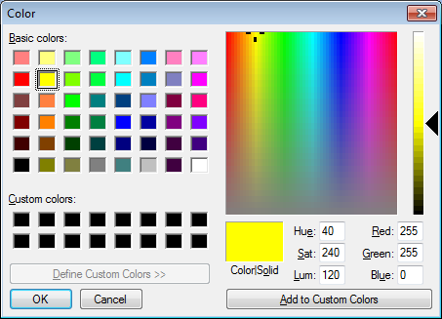
ПРОБА

Slide 37
Избор на дата
Цел
Интерактивно избиране на дата от календара
Идеи за реализация
Библиотеки и компоненти, които дават тази функционалност
Стандартен HTML начин за Chrome, Opera и Safari, но не и за Firefox и Internet Explorer (при тях се показва обикновено текстово поле)

Slide 38
Реализация
Ползва се елемент input с type със стойност date
Вторият input елемент е само за показване на избраната дата, затова е дефиниран с disabled като неактивен
След избор на дата, тя се копира от единия елемент в другия
<h3>Изберете дата</h3>
<input type="date" id="dat" onchange="doIt()">
<h3>Избрана дата</h3>
<input type="date" id="tad" disabled>
var elem = document.getElementById('dat');
document.getElementById('tad').value = elem.value;

Slide 39
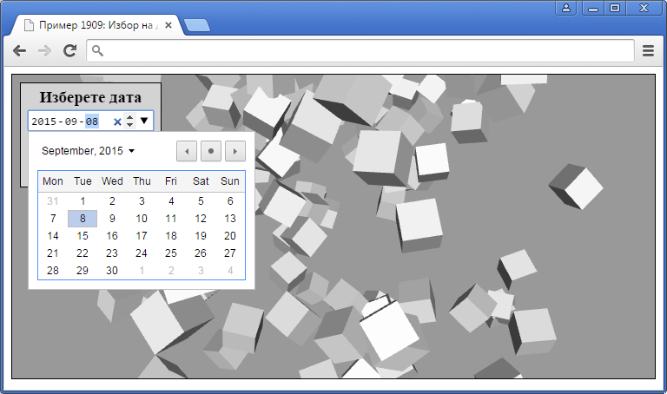
ПРОБА

Slide 40
Избор от диапазон
Цел
Интерактивен избор на число в определен диапазон
Числото не се въвежда цифрово
Идеи за реализация
Стандартен HTML начин
Различен външен вид в различните браузъри

Slide 41
Реализация
Ползва се елемент input с type със стойност range
В атрибута min се описва минималната допустима стойност
В атрибута max се описва максималната допустима стойност
В атрибута value се описва началната, а после и текущата стойност на елемента
Хоризонтален:
<input type="range" id="hor" min="-120" max="120"
value="0">
Вертикален:
<input type="range" id="ver" min="-80" max="80"
value="0">

Slide 42
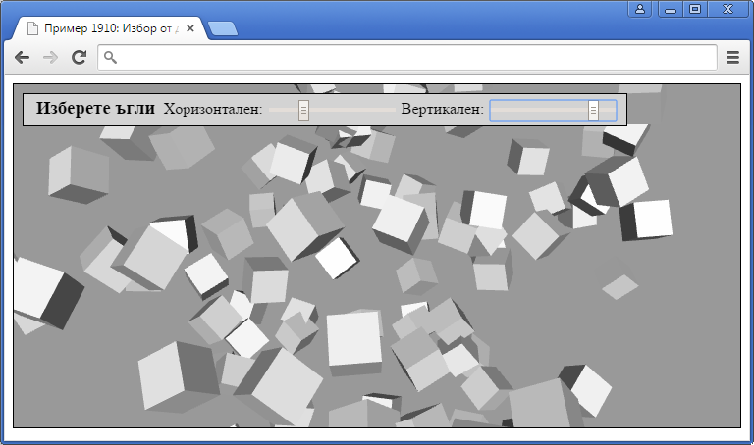
ПРОБА

Slide 43
Промяна
Възможните стойности да са през някаква стъпка
По хоризонтала със стъпка 30: -120, -90, -60, -30, 0, 30, 60, 90, 120
По вертикала със стъпка 20: -80, -60, -40, -20, 0, 20, 40, 60, 80
Ползва се атрибут step
Хоризонтален:
<input type="range" id="hor" min="-120" max="120"
step="30" value="0">
Вертикален:
<input type="range" id="ver" min="-80" max="80"
step="20" value="0">

Slide 44
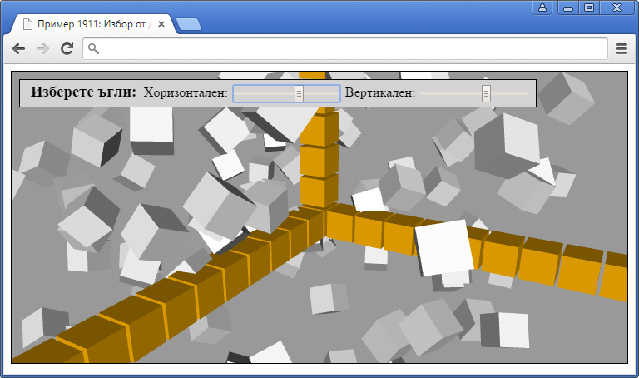
ПРОБА

Slide 45
Обобщение

Slide 46
Потребителски интерфейс
Въвеждане на данни
Директно се изписват
Използват се интерактивни елементи
Общи свойства
Началната стойност е във value
Текущата стойност също е във value
Деактивирането на входното поле е със свойството disable

Slide 47
Чекбоксове
Позволяват независим булев избор (т.е. само да или не)
Входно поле <input type="checkbox"…>
Свойството checked съдържа дали елементът е маркиран
С елемента <label> може да се обедини чекбокс с текст
Радио бутони
Позволяват единствен избор от няколко възможности
Входно поле <input type="radio" name="..." …>
Атрибутът name трябва да е еднакъв за група радио бутони
Свойството checked съдържа дали елементът е маркиран
С елемента <label> може да се обедини радио бутон с текст

Slide 48
Пароли
Позволяват скрито въвеждане на текст в текстово поле
Входно поле <input type="password"…>
Цветове
Позволяват интерактивен избор на цвят
Входно поле <input type="color"…>
Стойността е цвят в 16-на система във формата #rrggbb
Отделните елементи могат да се извлекат със substring и да се конвертират до десетично число с parseInt(...,16)
Браузърите, които не поддържат избор на цвят, показват текстово поле

Slide 49
Дати
Позволяват интерактивен избор на дата от календар
Входно поле <input type="date"…>
Стойността е дата в текстов формат
Браузърите, които не поддържат избор на дата, показват текстово поле
Интервали
Позволяват интерактивен избор на число от интервал
Входно поле <input type="range"…>
Минималната стойност е в атрибут min, максималната в max, стъпката в step, а текущата стойност е във value

Slide 50
Край
Коментари, въпроси

